Slide 1
Εργαστηριακη ασκηση 6
ισορροπία σημείου κάτω από τη δράση συγγραμμικών δυνάμεων

Slide 2
έννοιες και φυσικά μεγέθη
Δύναμη - Συνισταμένη δυνάμεων - Συνιστώσες δυνάμεις - Ισορροπία σώματος
Ο Στόχος:
Να δείχνεις πειραματικά ότι όταν ένα σώμα ισορροπεί, η συνισταμένη των δυνάμεων που ενεργούν σ' αυτό είναι μηδέν.

Slide 3
θεωρητικές επισημάνσεις
Σύμφωνα με τον πρώτο νόμο του Νεύτωνα, ένα σώμα παραμένει ακίνητο ή κινείται με σταθερή ταχύτητα, εφόσον η συνισταμένη (F_{oλ}) των δυνάμεων που ασκούνται πάνω του είναι ίση με μηδέν:
F_{oλ}=0
Τότε, λέμε ότι το σώμα ισορροπεί.
Σ' αυτή την άσκηση θα προσπαθήσεις να επιβεβαιώσεις ότι αν πάνω σε ένα σώμα ενεργούν συγγραμμικές δυνάμεις και το σώμα παραμένει ακίνητο, τότε η συνισταμένη των δυνάμεων αυτών είναι ίση με μηδέν.

Slide 4
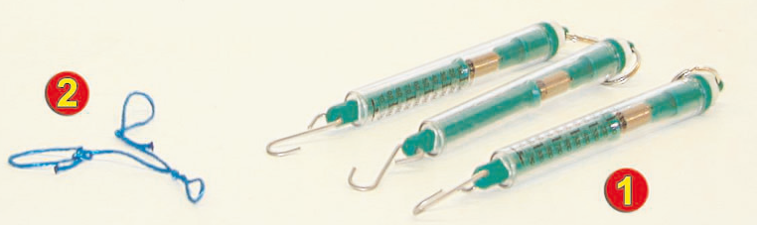
πειραματική διαδικασία
Απαιτούμενα όργανα και υλικά.
Τρία δυναμόμετρα 10 Ν (1)
Νήμα με τρεις θηλιές (2)

Slide 5
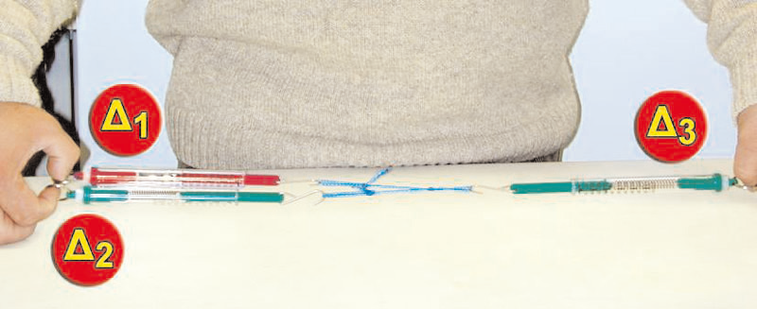
πειραματική διαδικασία
Στον κόμπο του νήματος ασκούμε τρεις συγγραμμικές δυνάμεις (F₁ , F₂ , F₃ ) έτσι ώστε ο κόμπος να ισορροπεί. (εικόνα). Τις δυνάμεις αυτές τις μετράμε με τα αντίστοιχα δυναμόμετρα (Δ₁ , Δ₂ , Δ₃ ) .
Φρόντισε ώστε οι δυνάμεις F₁ , και F₂ να έχουν μέτρα : F₁ = 2 Ν, F₂ = 4 Ν. Πόσο είναι τότε το μέτρο της F₃ ; Συμπλήρωσε την 4^{η} στήλη του πίνακα Α ( για κάθε αναγραφόμενο συνδυασμό τιμών των F₁ , και F₂ .
Υπολόγισε για κάθε περίπτωση τη συνισταμένη (F_{ολ} ) των δυνάμεων που ενεργούν στον κόμπο.
Συμπλήρωσε την τελευταία στήλη του πίνακα Α.

